Slide 1

Flutter 101

Slide 2
Bonacina Alberto
@polilluminato
🧑‍💻 By day…
🐧By night…
Ingegnere del Software
Backend Developer
Flutter Developer
Flutter Enthusiast
Free Software Activist
Linux User
Bonacina Alberto - @polilluminato - Soluzione1

Slide 3
e voi? 🤔
Bonacina Alberto - @polilluminato - Soluzione1

Slide 4
Facciamo il punto
Mobile | Applicazione | Multipiattaforma
Classe | Tipo | Libreria
Open Source | Responsive | Adaptive
Bonacina Alberto - @polilluminato - Soluzione1

Slide 5

Framework open source di Google per la creazione di applicazioni multipiattaforma compilate in codice nativo da un'unica base di codice
Bonacina Alberto - @polilluminato - Soluzione1

Slide 6



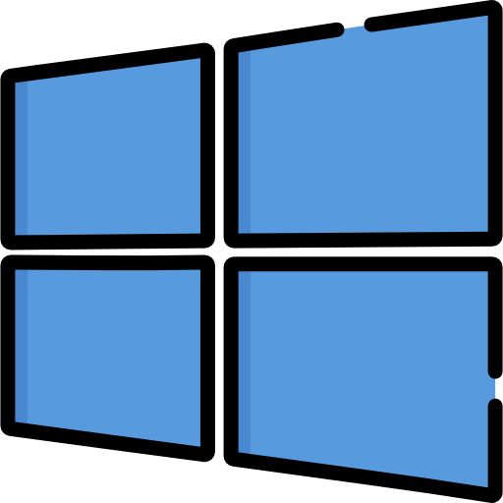
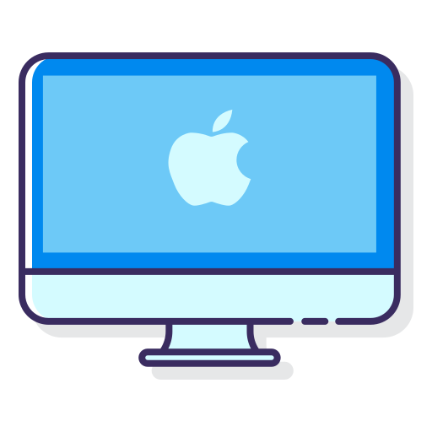

Applicazioni multipiattaforma
Bonacina Alberto - @polilluminato - Soluzione1

Slide 7
Challenge di sviluppo
Molteplici linguaggi di programmazione
Implementazione nuove funzionalità
Allineamento funzionalità
Coordinamento tra team
Risoluzione bug
Assistenza
Bonacina Alberto - @polilluminato - Soluzione1

Slide 8
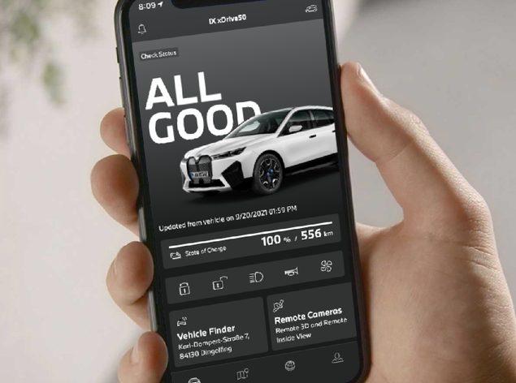
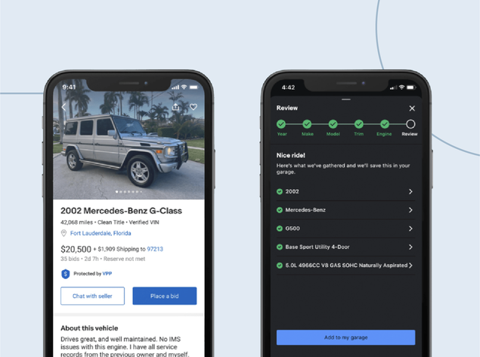
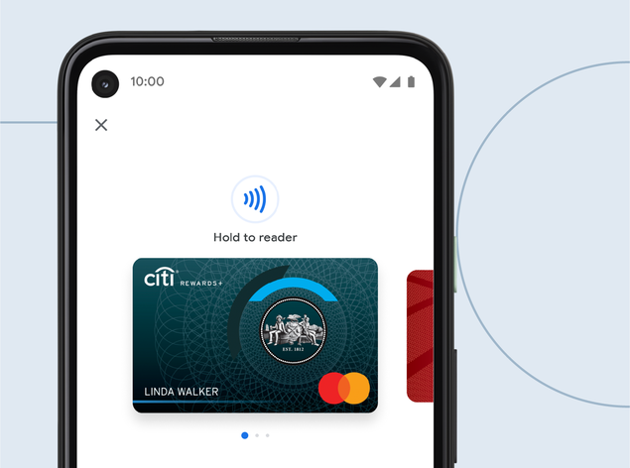
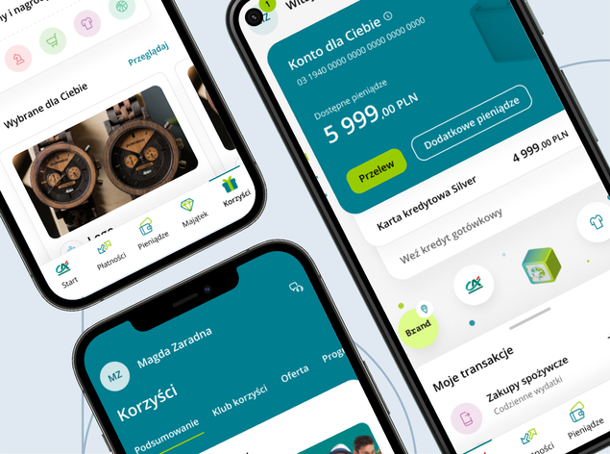
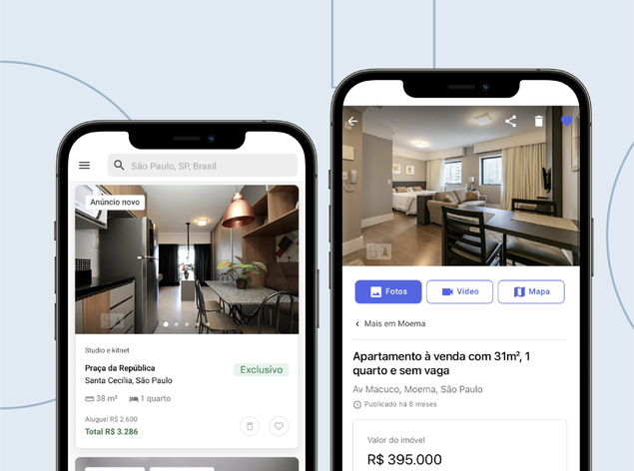
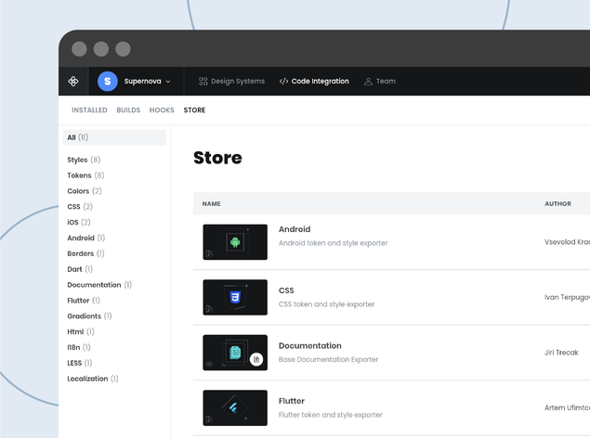
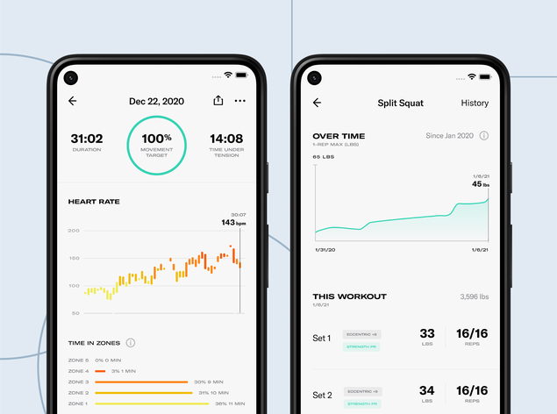
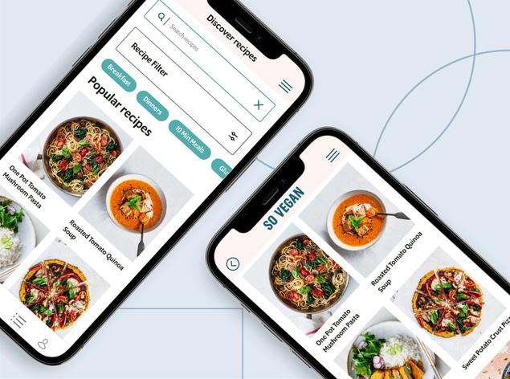
Chi lo usa?
BMW, Google Pay, Alibaba, eBay, Toyota…
Bonacina Alberto - @polilluminato - Soluzione1

Slide 9

Parole chiave: Widget 🔮
Tutto è un widget
Componibili
Estendibili
Più di 215 widget
Bonacina Alberto - @polilluminato - Soluzione1

Slide 10
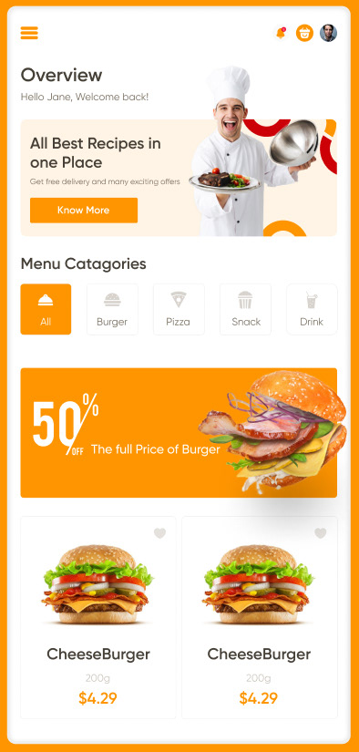
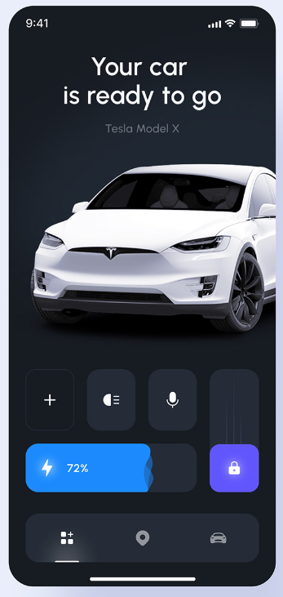
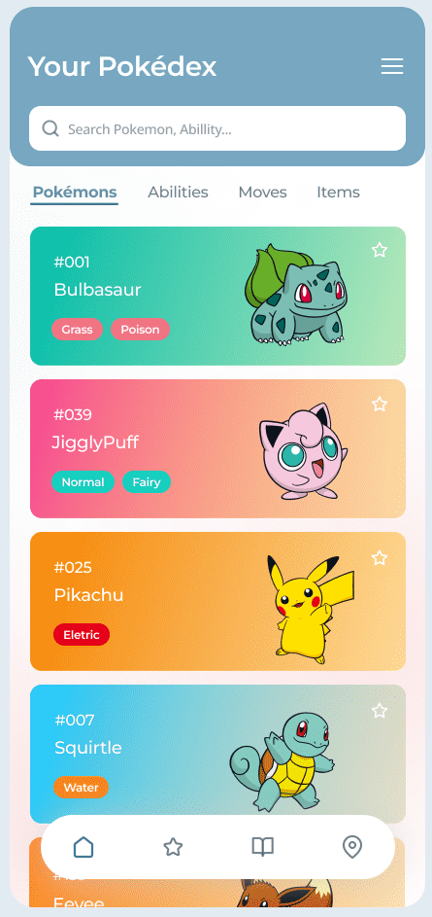
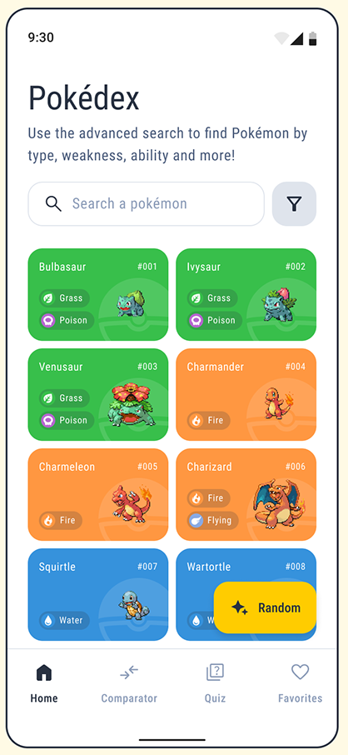
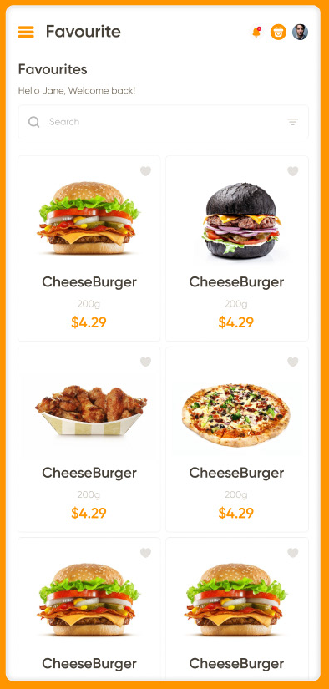
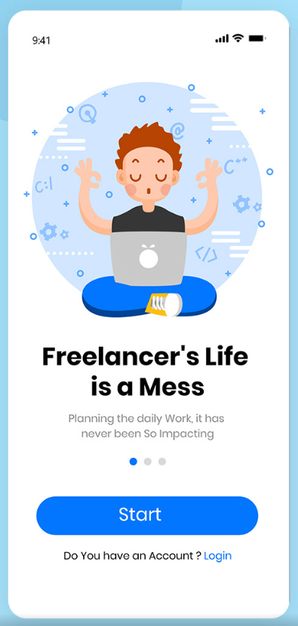
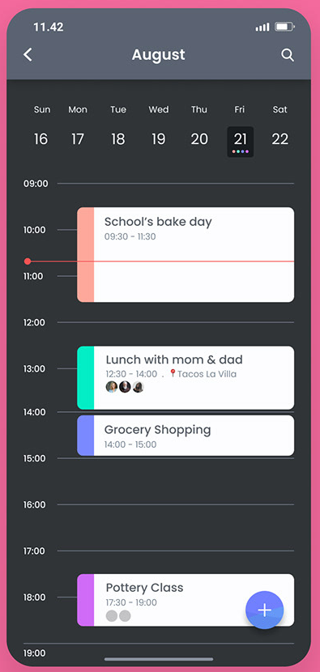
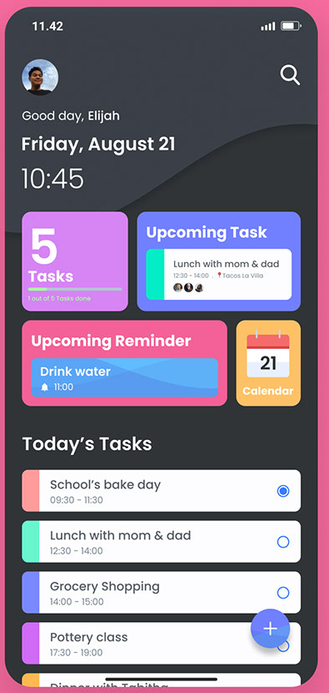
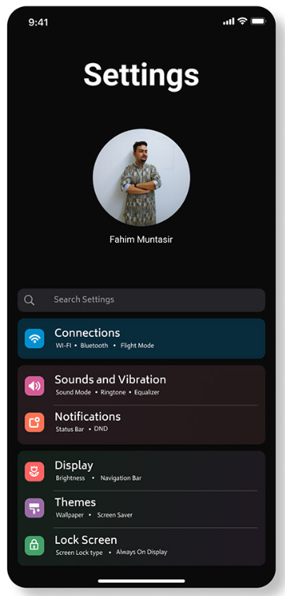
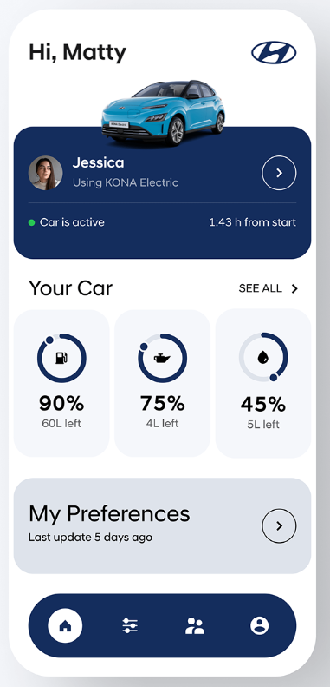
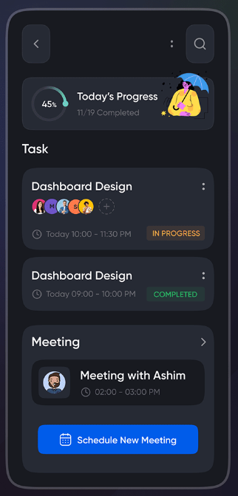
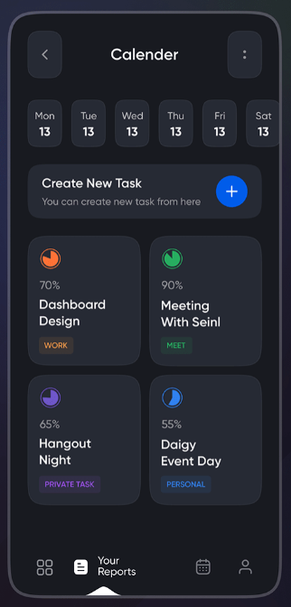
Widget!!!
Bonacina Alberto - @polilluminato - Soluzione1

Slide 11

Parole chiave: Hot Reload 🧙‍♂️
Bonacina Alberto - @polilluminato - Soluzione1

Slide 12
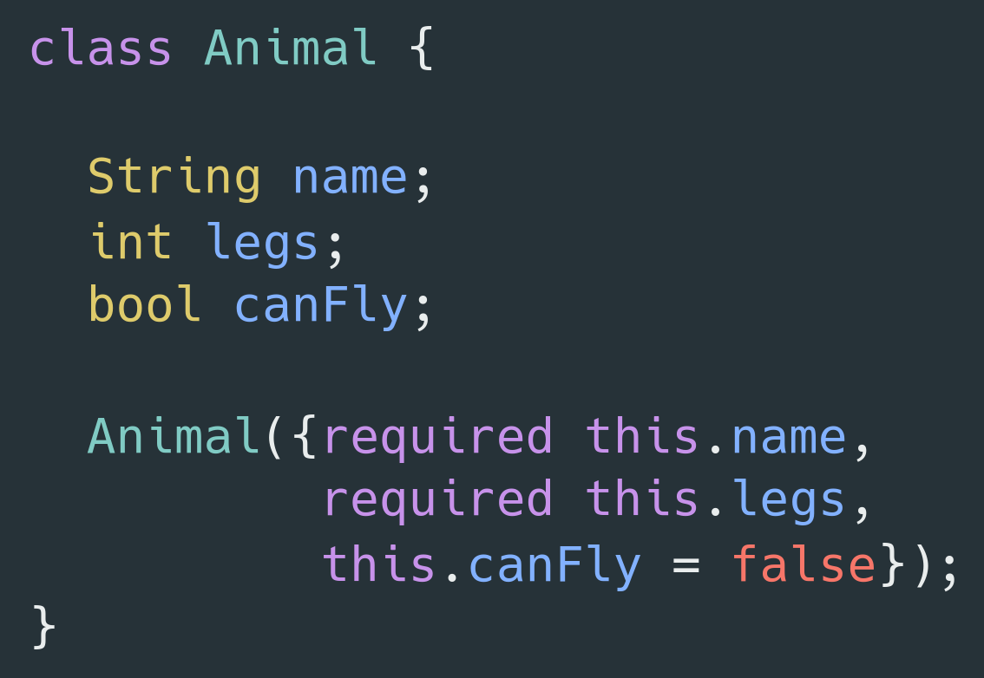
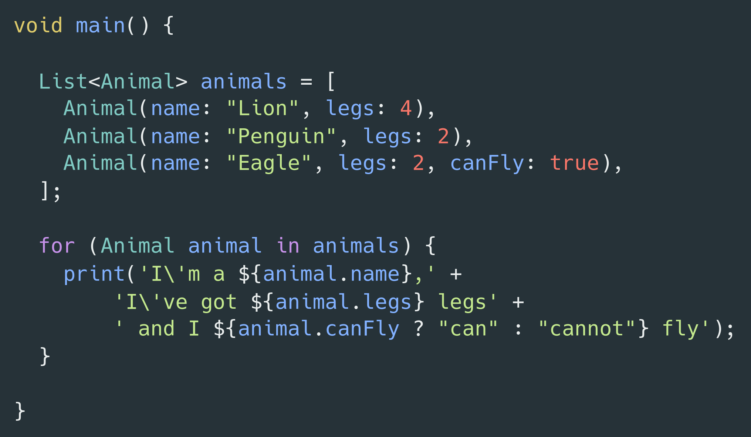
Parole chiave: Dart 🤓
Linguaggio tipizzato ad oggetti
Compila per ARM, x64 e JavaScript
Ereditarietà, Interfaccia
Null Safe
Async-Await
Bonacina Alberto - @polilluminato - Soluzione1

Slide 13
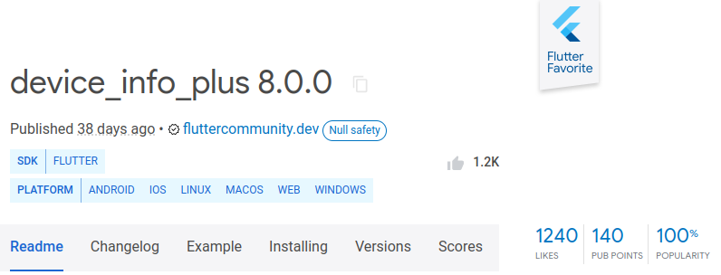
Parole chiave: Package 📦
Estendere le funzionalità
Pub.dev
Flutter Favourite
Piattaforme supportate
Bonacina Alberto - @polilluminato - Soluzione1

Slide 14
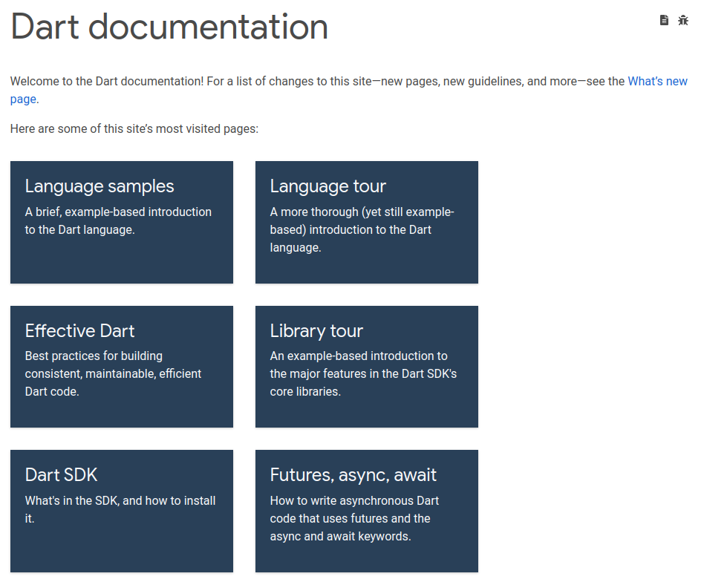
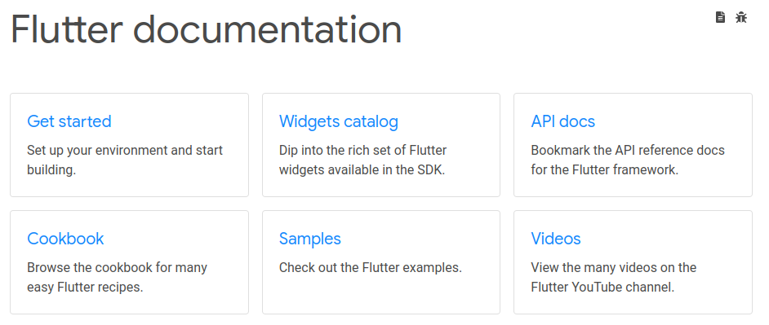
Parole chiave: Documentazione 😍
Getting Started, Layouts, Animazioni, Navigazione e Routing
Catalogo Widget
Pubblicazione Store
Codelabs
DartPad - Zapp!
Bonacina Alberto - @polilluminato - Soluzione1

Slide 15
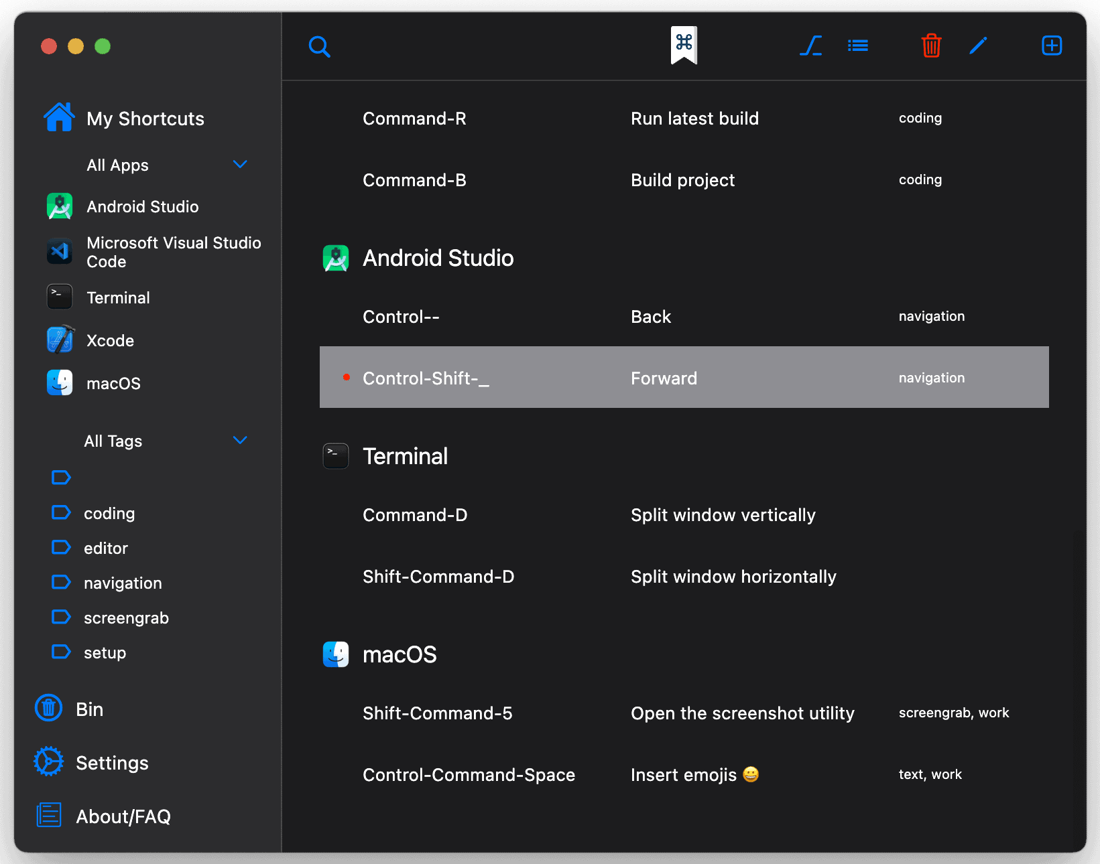
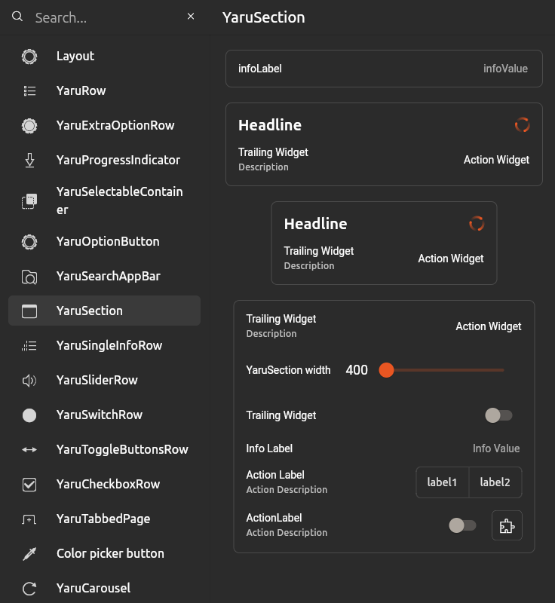
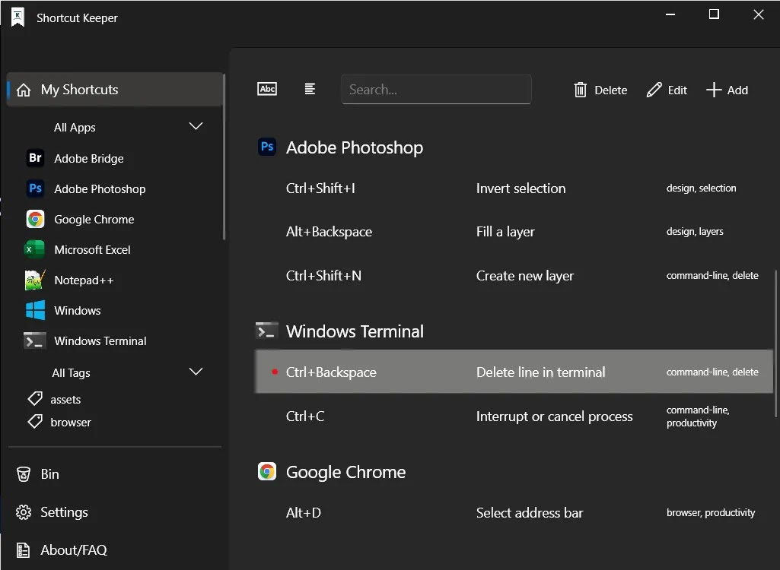
Parole chiave: Adaptive e Responsive 🎠
Adaptive: adattarsi allo stile e alle aspettative degli utenti di una piattaforma specifica
Responsive: la disposizione degli elementi cambia in base alle dimensioni o all'orientamento dello schermo
Bonacina Alberto - @polilluminato - Soluzione1

Slide 16





Parole chiave: IDE 🧑‍💻
Visual Studio Code
Android Studio
Intellij IDEA
Editor + Terminale
Bonacina Alberto - @polilluminato - Soluzione1

Slide 17
Domande? 😇
Bonacina Alberto - @polilluminato - Soluzione1

Slide 18
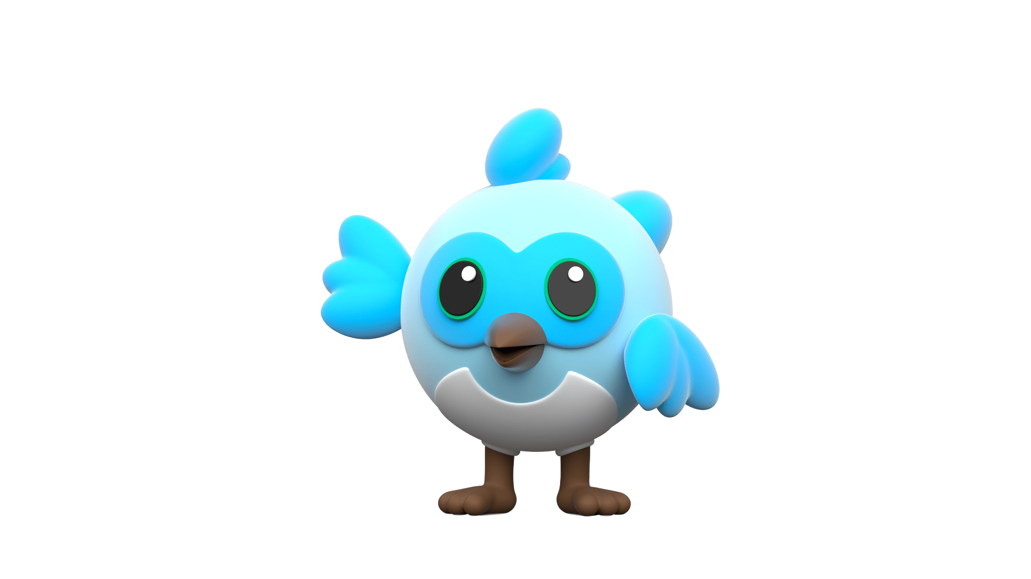
Stop talking!
Show me the code
Bonacina Alberto - @polilluminato - Soluzione1

Slide 19






albertobonacina.com
linkedin.com/in/bonacinaalberto/
bonacina.alberto@gmail.com
@polilluminato
@polilluminato
@polilluminato@fluttercommunity.social
Bonacina Alberto - @polilluminato - Soluzione1 - OIB 2023

